Slide 1

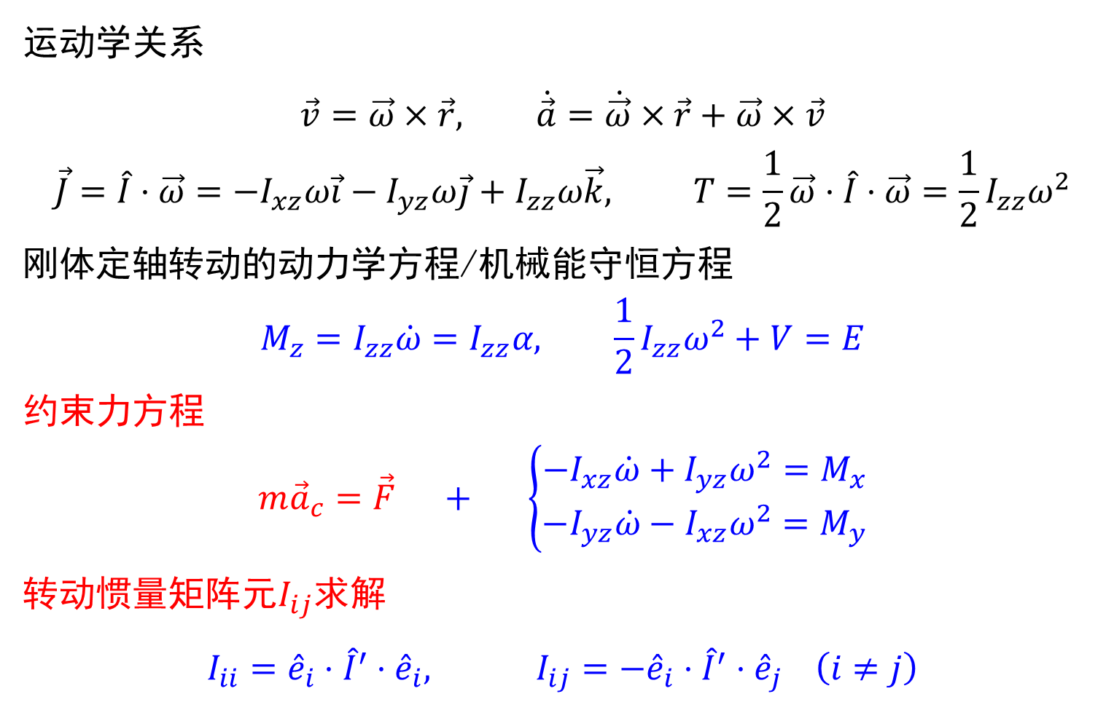
定轴转动回顾
${\vec{v}}_{O}=0, \vec{ω}=ω\vec{k}$
运动学关系
$$\vec{v}=\vec{ω}×\vec{r}, \dot{\vec{a}}=\dot{\vec{ω}}×\vec{r}+\vec{ω}×\vec{v}$$
$$\vec{J}=\hat{I}⋅\vec{ω}=−I_{xz}ω\vec{i}−I_{yz}ω\vec{j}+I_{zz}ω\vec{k}, T=\frac{1}{2}\vec{ω}⋅\hat{I}⋅\vec{ω}=\frac{1}{2}I_{zz}ω^{2}$$
刚体定轴转动的动力学方程/机械能守恒方程
$$M_{z}=I_{zz}\dot{ω}=I_{zz}α, \frac{1}{2}I_{zz}ω^{2}+V=E$$
约束力方程
$$m{\vec{a}}_{c}=\vec{F} + \left\{\begin{aligned}−I_{xz}\dot{ω}+I_{yz}ω^{2}=M_{x} \\ −I_{yz}\dot{ω}−I_{xz}ω^{2}=M_{y}\end{aligned}\right.$$
转动惯量矩阵元$I_{ij}$求解
$$I_{ii}={\hat{e}}_{i}⋅{\hat{I}}^{′}⋅{\hat{e}}_{i}, I_{ij}=−{\hat{e}}_{i}⋅{\hat{I}}^{′}⋅{\hat{e}}_{j} \left(i≠j\right)$$

Slide 2
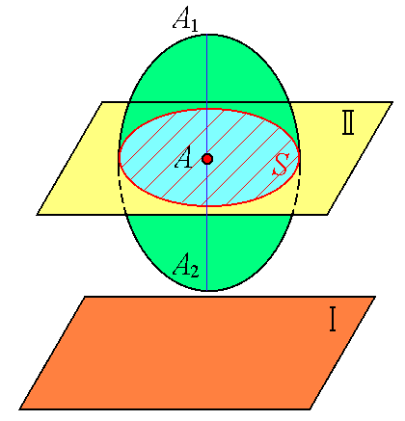
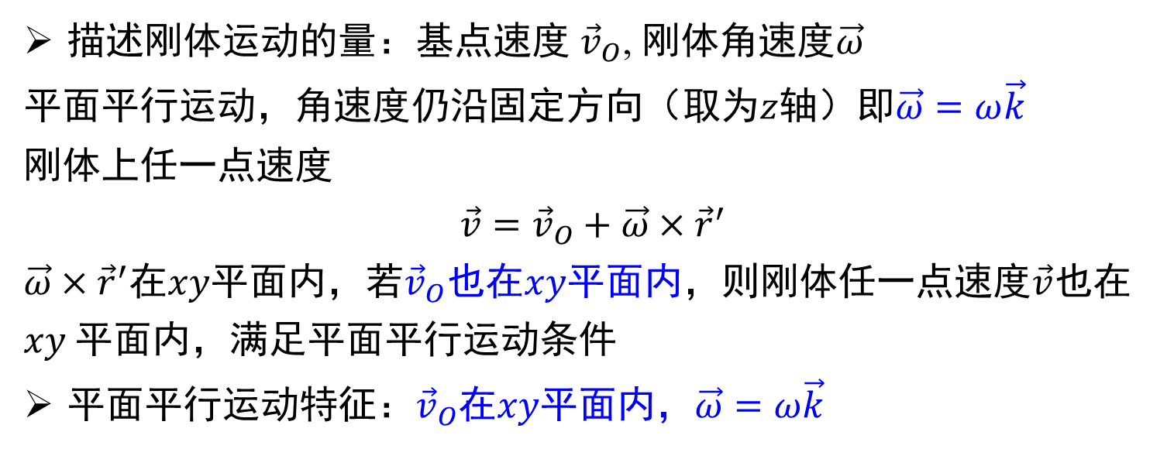
§3.7 刚体平面平行运动
一、平面平行运动
刚体上任一点均在某一个平面内运动
描述刚体运动的量：基点速度 ${\vec{v}}_{O}$, 刚体角速度$\vec{ω}$
平面平行运动，角速度仍沿固定方向（取为$z$轴）即$\vec{ω}=ω\vec{k}$
刚体上任一点速度
$$\vec{v}={\vec{v}}_{O}+\vec{ω}×{\vec{r}}^{′}$$
$\vec{ω}×{\vec{r}}^{′}$在$xy$平面内，若${\vec{v}}_{O}$也在$xy$平面内，则刚体任一点速度$\vec{v}$也在$xy$平面内，满足平面平行运动条件
平面平行运动特征：${\vec{v}}_{O}$在$xy$平面内，$\vec{ω}=ω\vec{k}$

Slide 3


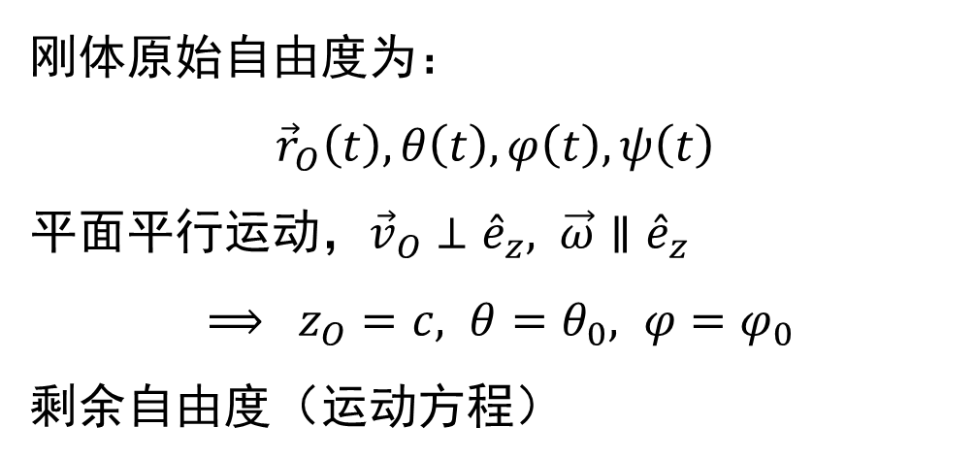


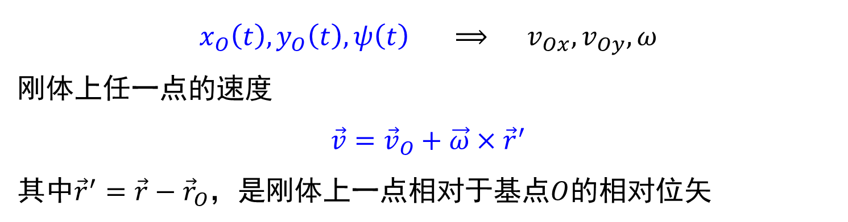
运动学
$$\vec{ω}$$
刚体原始自由度为：
$${\vec{r}}_{O}\left(t\right),θ\left(t\right),φ\left(t\right),ψ\left(t\right)$$
平面平行运动，${\vec{v}}_{O}⊥{\hat{e}}_{z}, \vec{ω}∥{\hat{e}}_{z}$
$⟹ z_{O}=c, θ=θ_{0}, φ=φ_{0}$
剩余自由度（运动方程）
$$\vec{r}$$
$${\vec{r}}^{′}$$
$$O$$
$$x_{O}\left(t\right),y_{O}\left(t\right),ψ\left(t\right) ⟹ v_{Ox},v_{Oy},ω$$
刚体上任一点的速度
$$\vec{v}={\vec{v}}_{O}+\vec{ω}×{\vec{r}}^{′}$$
其中${\vec{r}}^{′}=\vec{r}−{\vec{r}}_{O}$，是刚体上一点相对于基点$O$的相对位矢

Slide 4
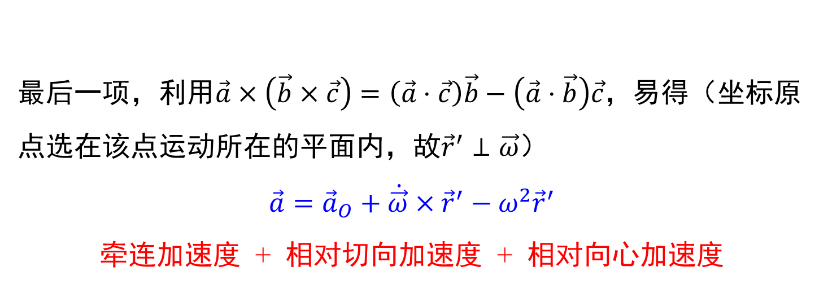
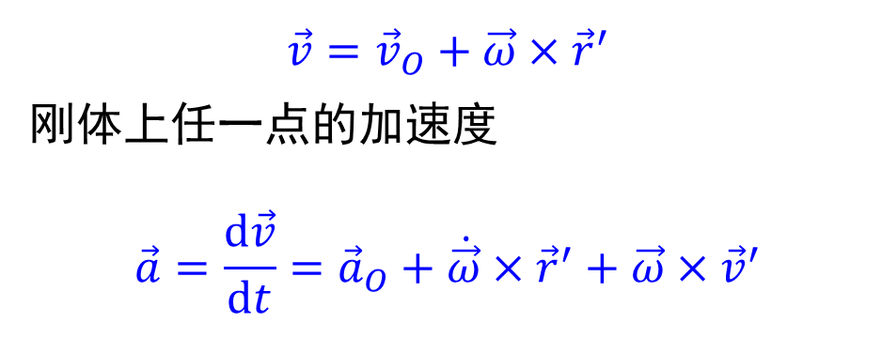
运动学
$$\vec{ω}$$
$$\vec{v}={\vec{v}}_{O}+\vec{ω}×{\vec{r}}^{′}$$
刚体上任一点的加速度
$$\vec{a}=\frac{d\vec{v}}{dt}={\vec{a}}_{O}+\dot{\vec{ω}}×{\vec{r}}^{′}+\vec{ω}×{\vec{v}}^{′}$$
$$\vec{r}$$
$${\vec{r}}^{′}$$
$$O$$
最后一项，利用$\vec{a}×\left(\vec{b}×\vec{c}\right)=\left(\vec{a}⋅\vec{c}\right)\vec{b}−\left(\vec{a}⋅\vec{b}\right)\vec{c}$，易得（坐标原点选在该点运动所在的平面内，故${\vec{r}}^{′}⊥\vec{ω}$）
$$\vec{a}={\vec{a}}_{O}+\dot{\vec{ω}}×{\vec{r}}^{′}−ω^{2}{\vec{r}}^{′}$$
牵连加速度 + 相对切向加速度 + 相对向心加速度

Slide 5



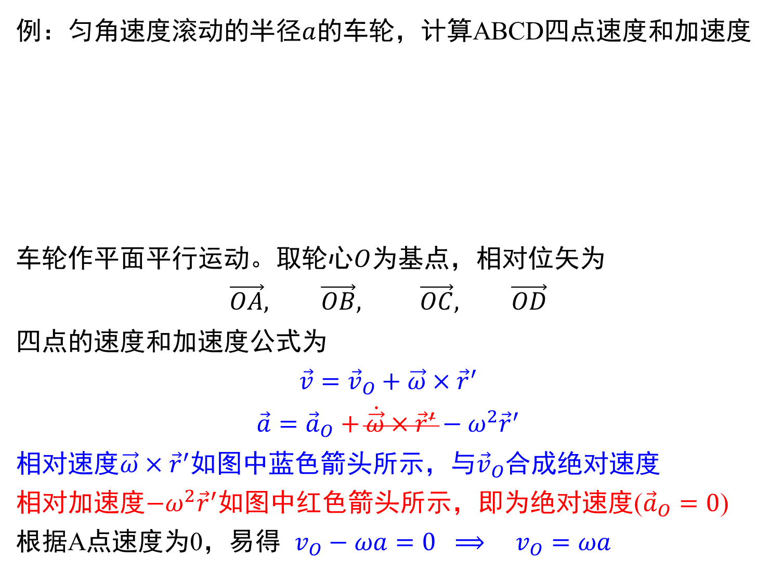





例：匀角速度滚动的半径$a$的车轮，计算ABCD四点速度和加速度
车轮作平面平行运动。取轮心$O$为基点，相对位矢为
$$\vec{OA}, \vec{OB}, \vec{OC}, \vec{OD}$$
四点的速度和加速度公式为
$$\vec{v}={\vec{v}}_{O}+\vec{ω}×{\vec{r}}^{′}$$
$$\vec{a}={\vec{a}}_{O}+\dot{\vec{ω}}×{\vec{r}}^{′}−ω^{2}{\vec{r}}^{′}$$
相对速度$\vec{ω}×{\vec{r}}^{′}$如图中蓝色箭头所示，与${\vec{v}}_{O}$合成绝对速度
相对加速度$−ω^{2}{\vec{r}}^{′}$如图中红色箭头所示，即为绝对速度(${\vec{a}}_{O}=0$)
根据A点速度为0，易得 $v_{O}−ωa=0 ⟹ v_{O}=ωa$
$$C$$
$${\vec{v}}^{′}$$
$$\vec{ω}$$
$${\vec{v}}_{O}$$
$$D$$
$$O$$
$$B$$
$$A$$

Slide 6

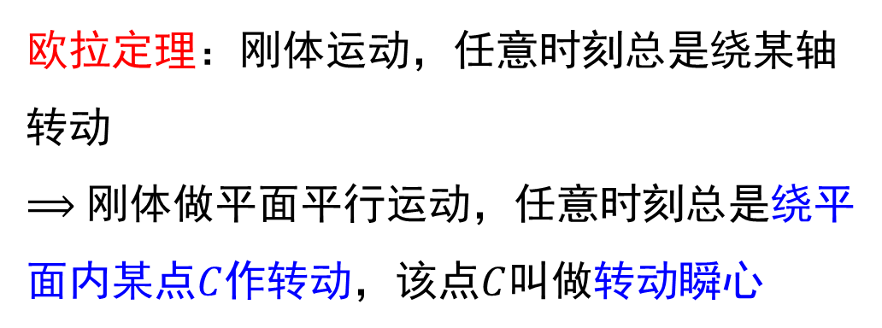


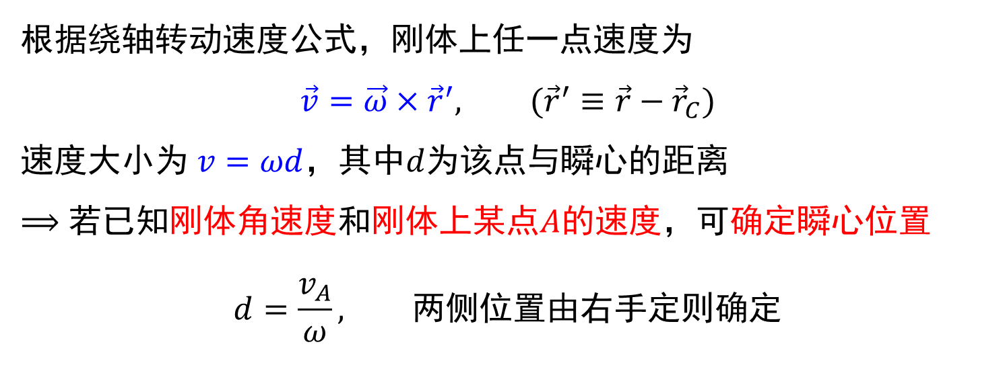

欧拉定理：刚体运动，任意时刻总是绕某轴转动
$⟹$ 刚体做平面平行运动，任意时刻总是绕平面内某点$C$作转动，该点$C$叫做转动瞬心
$$\vec{ω}$$
$${\vec{v}}_{A}$$
$$A$$
$$d$$
根据绕轴转动速度公式，刚体上任一点速度为
$$\vec{v}=\vec{ω}×{\vec{r}}^{′}, ({\vec{r}}^{′}≡\vec{r}−{\vec{r}}_{C})$$
速度大小为 $v=ωd$，其中$d$为该点与瞬心的距离
$⟹$ 若已知刚体角速度和刚体上某点$A$的速度，可确定瞬心位置
$$d=\frac{v_{A}}{ω}, 两侧位置由右手定则确定$$
$$C$$

Slide 7
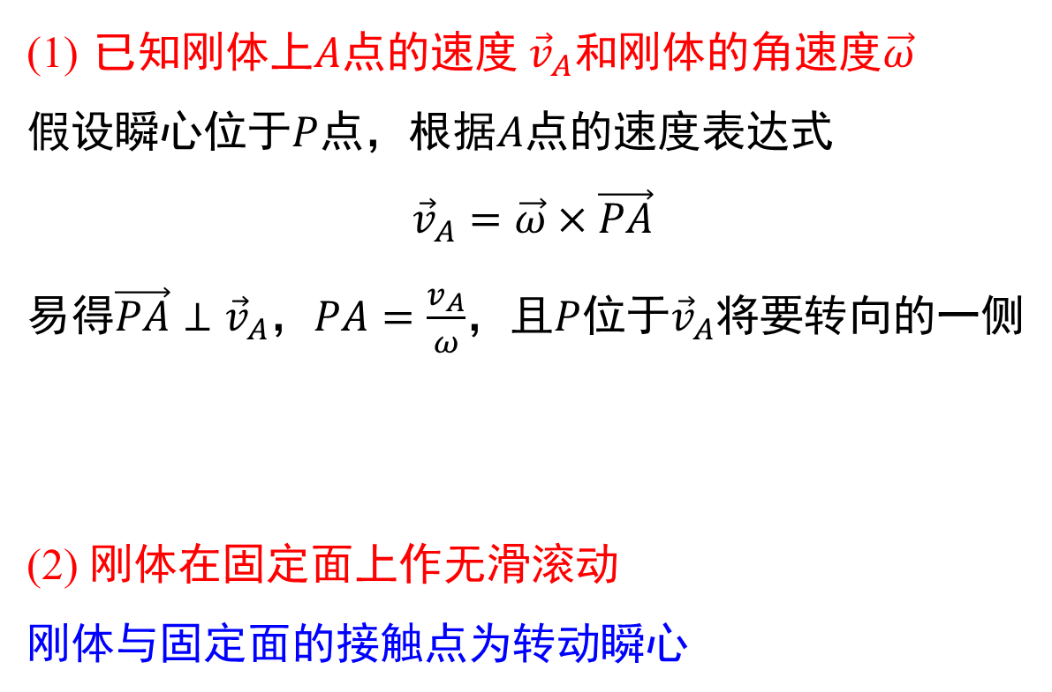
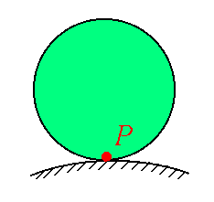
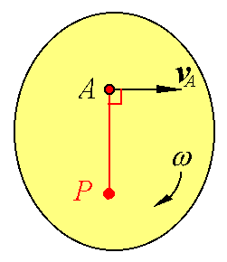
如何确定刚体的转动瞬心?
已知刚体上$A$点的速度${\vec{v}}_{A}和$刚体的角速度$\vec{ω}$
假设瞬心位于$P$点，根据$A$点的速度表达式
$${\vec{v}}_{A}=\vec{ω}×\vec{PA}$$
易得$\vec{PA}⊥{\vec{v}}_{A}$，$PA=\frac{v_{A}}{ω}$，且$P$位于${\vec{v}}_{A}$将要转向的一侧
(2) 刚体在固定面上作无滑滚动
刚体与固定面的接触点为转动瞬心
瞬心位于经过$A$的速度的垂线上，与$A$距离$\frac{v_{A}}{ω}$，位于${\vec{v}}_{A}$将要转向的一侧

Slide 8
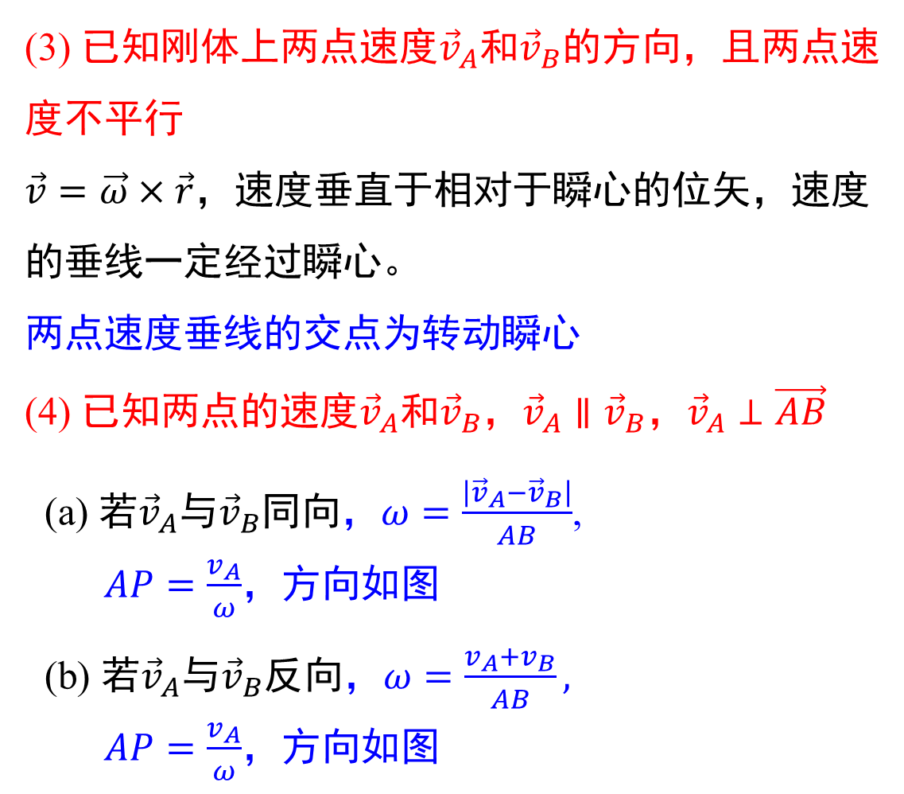
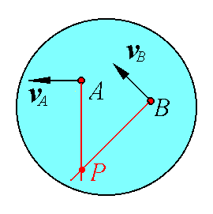
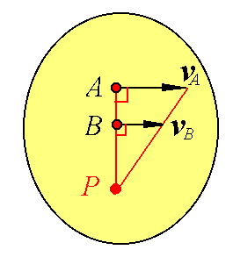
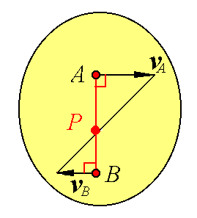
(3) 已知刚体上两点速度${\vec{v}}_{A}$和${\vec{v}}_{B}$的方向，且两点速度不平行
$\vec{v}=\vec{ω}×\vec{r}$，速度垂直于相对于瞬心的位矢，速度的垂线一定经过瞬心。
两点速度垂线的交点为转动瞬心
(4) 已知两点的速度${\vec{v}}_{A}$和${\vec{v}}_{B}$，${\vec{v}}_{A}∥{\vec{v}}_{B}，{\vec{v}}_{A}⊥\vec{AB}$
(a) 若${\vec{v}}_{A}$与${\vec{v}}_{B}$同向，$ω=\frac{\left|{\vec{v}}_{A}−{\vec{v}}_{B}\right|}{AB}$,
$AP=\frac{v_{A}}{ω}$，方向如图
(b) 若${\vec{v}}_{A}$与${\vec{v}}_{B}$反向，$ω=\frac{v_{A}+v_{B}}{AB},$
$AP=\frac{v_{A}}{ω}$，方向如图
(a)
(b)

Slide 9
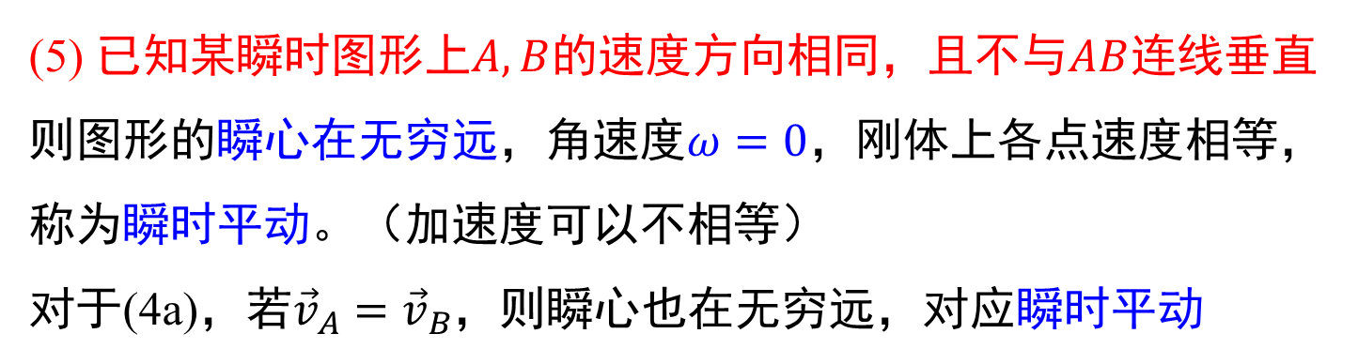
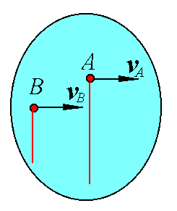
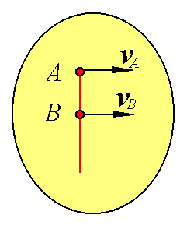
(5) 已知某瞬时图形上$A,B$的速度方向相同，且不与$AB$连线垂直
则图形的瞬心在无穷远，角速度$ω=0$，刚体上各点速度相等，称为瞬时平动。（加速度可以不相等）
对于(4a)，若${\vec{v}}_{A}={\vec{v}}_{B}$，则瞬心也在无穷远，对应瞬时平动

Slide 10
确定瞬心位置方法小结
(1) 已知一点的速度及刚体的角速度
(2)无滑滚动的
接触点P为瞬心．
(3) 已知两点的速度方向，且互不平行
A
B
C
C
(4) 两点速度方向平行且垂直于这两点的连线
(5)瞬时平动，
A
B

Slide 11
空间极迹：瞬心在空间坐标系中的轨迹
本体极迹：瞬心在本体坐标系中的轨迹。
空间极迹：直线
车轮沿着直线轨道作纯滚动
本体极迹：圆
注意!!!
瞬心加速度一般不为0

Slide 12
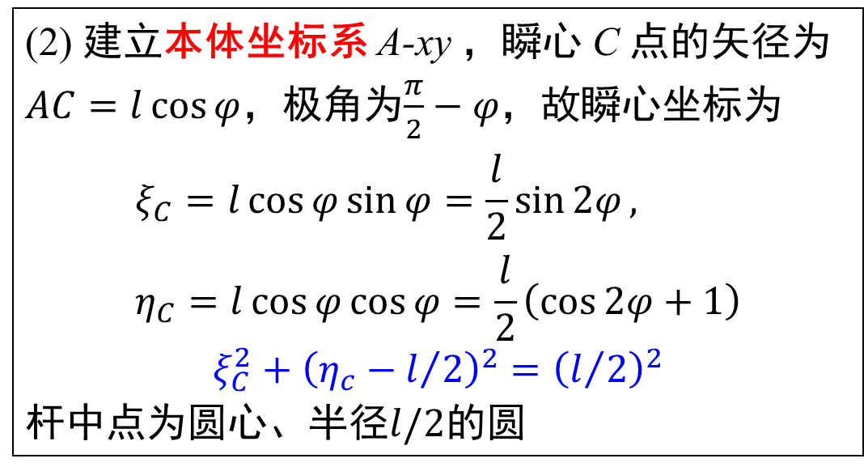
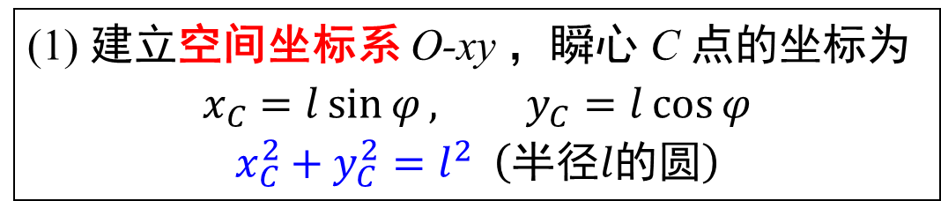
梯子AB长 l，一端靠在墙上，如图所示。如将梯子下端 A 以等速 u 向右水平地拖动。
求 空间极迹和本体极迹。
例 4
y
(1) 建立空间坐标系 O-xy ，瞬心 C 点的坐标为
$$x_{C}=l\sin{φ}, y_{C}=l\cos{φ}$$
$$x_{C}^{2}+y_{C}^{2}=l^{2} \left(半径l的圆\right)$$
B
瞬心
C
l
(2) 建立本体坐标系 A-xy ，瞬心 C 点的矢径为$AC=l\cos{φ}$，极角为$\frac{π}{2}−φ$，故瞬心坐标为
$$ξ_{C}=l\cos{φ}\sin{φ}=\frac{l}{2}\sin{2φ}, η_{C}=l\cos{φ}\cos{φ}=\frac{l}{2}\left(\cos{2φ}+1\right)$$
$$ξ_{C}^{2}+{\left(η_{c}−l/2\right)}^{2}={\left(l/2\right)}^{2}$$
杆中点为圆心、半径$l/2$的圆
u
O
A
x

Slide 13
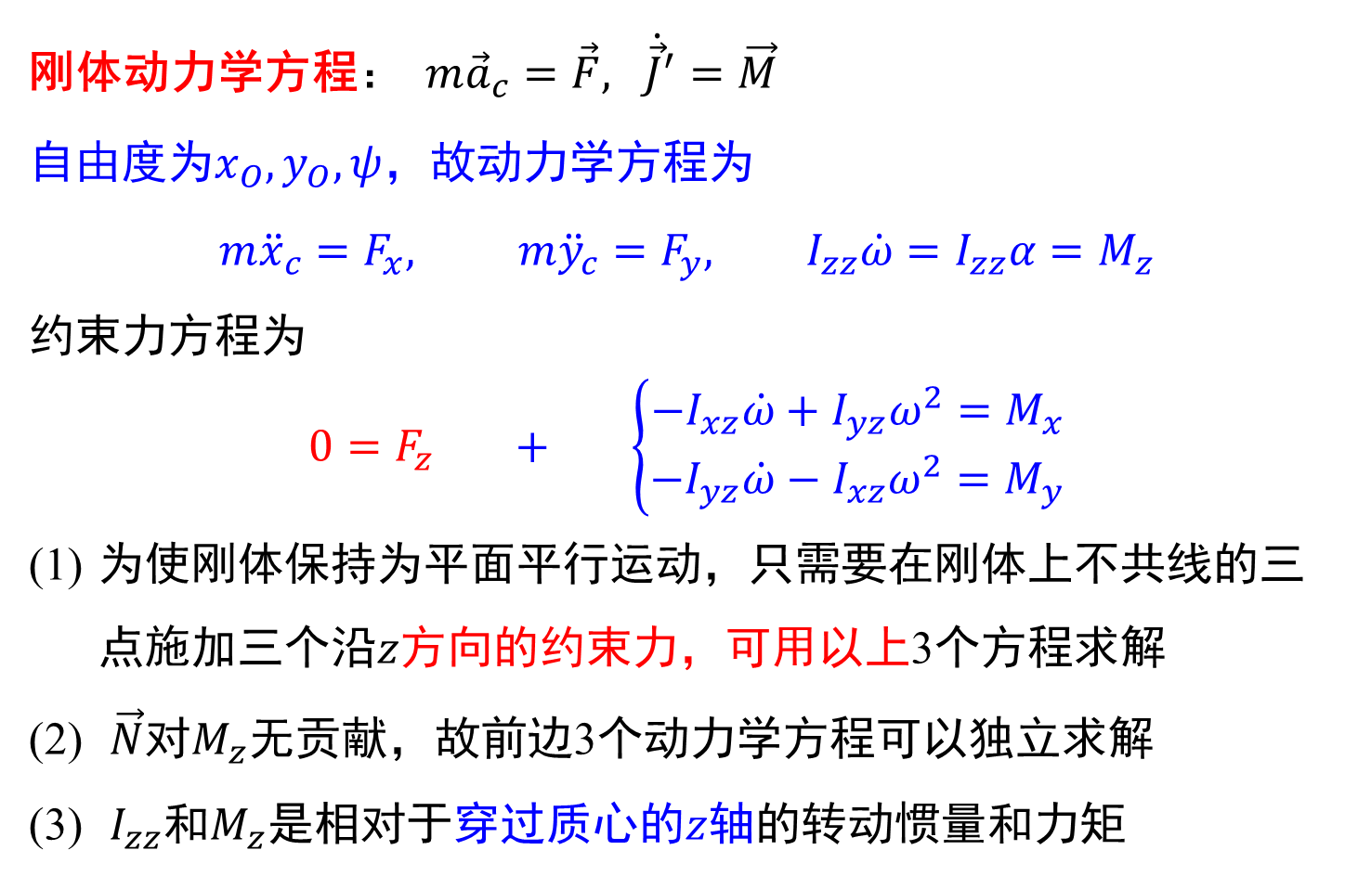
二、刚体平面平行运动的动力学方程
刚体动力学方程： $m{\vec{a}}_{c}=\vec{F}, {\dot{\vec{J}}}^{′}=\vec{M}$
自由度为$x_{O},y_{O},ψ$，故动力学方程为
$$m{\ddot{x}}_{c}=F_{x}, m{\ddot{y}}_{c}=F_{y}, I_{zz}\dot{ω}=I_{zz}α=M_{z}$$
约束力方程为
$$0=F_{z} + \left\{\begin{aligned}−I_{xz}\dot{ω}+I_{yz}ω^{2}=M_{x} \\ −I_{yz}\dot{ω}−I_{xz}ω^{2}=M_{y}\end{aligned}\right.$$
为使刚体保持为平面平行运动，只需要在刚体上不共线的三点施加三个沿$z$方向的约束力，可用以上3个方程求解
$\vec{N}$对$M_{z}$无贡献，故前边3个动力学方程可以独立求解
$I_{zz}$和$M_{z}$是相对于穿过质心的$z$轴的转动惯量和力矩

Slide 14
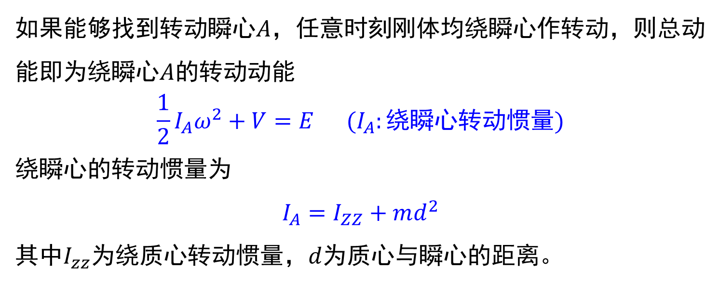
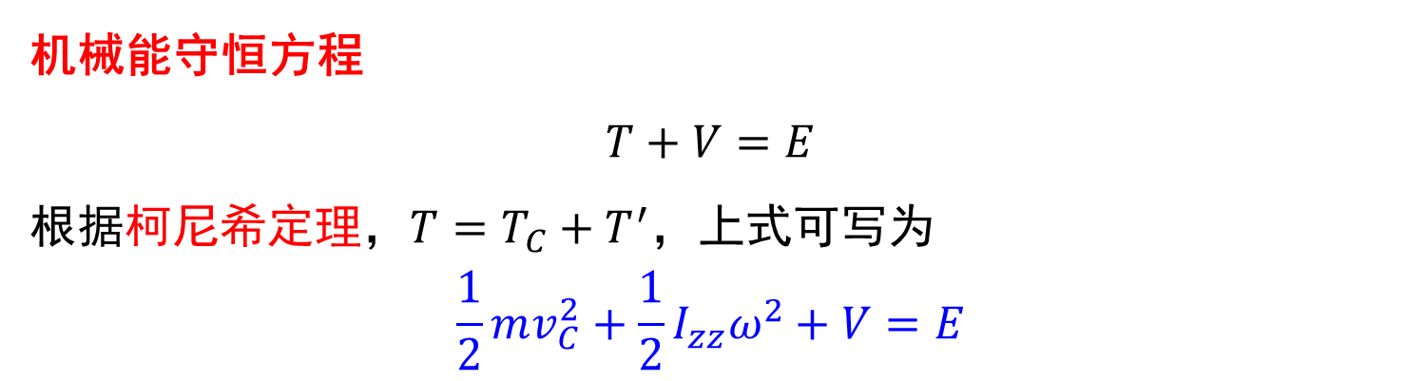
机械能守恒方程
$$T+V=E$$
根据柯尼希定理，$T=T_{C}+T^{′}$，上式可写为
$$\frac{1}{2}mv_{C}^{2}+\frac{1}{2}I_{zz}ω^{2}+V=E$$
如果能够找到转动瞬心$A$，任意时刻刚体均绕瞬心作转动，则总动能即为绕瞬心$A$的转动动能
$$\frac{1}{2}I_{A}ω^{2}+V=E (I_{A}:绕瞬心转动惯量)$$
绕瞬心的转动惯量为
$$I_{A}=I_{ZZ}+md^{2}$$
其中$I_{zz}$为绕质心转动惯量，$d$为质心与瞬心的距离。

Slide 15
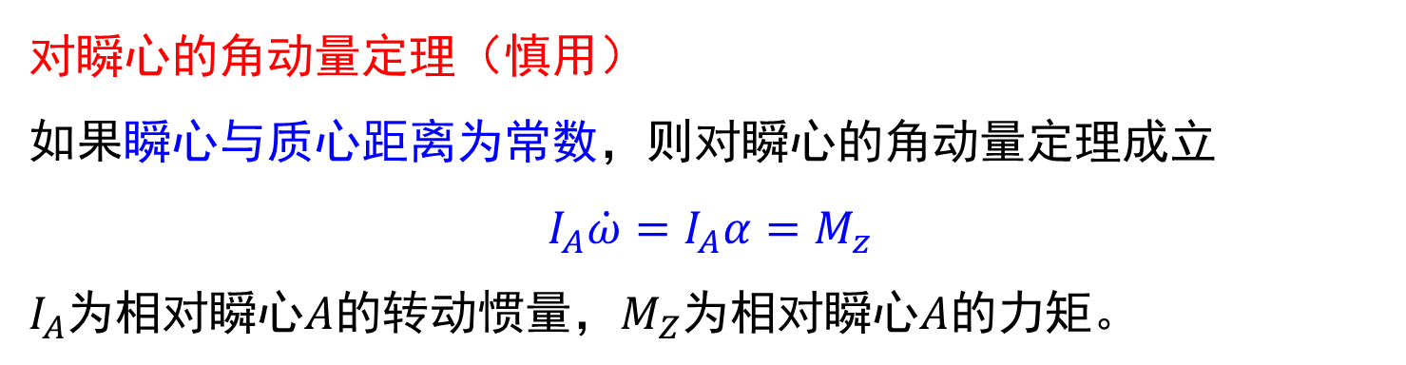

对瞬心的角动量定理（慎用）
如果瞬心与质心距离为常数，则对瞬心的角动量定理成立
$$I_{A}\dot{ω}=I_{A}α=M_{z}$$
$I_{A}$为相对瞬心$A$的转动惯量，$M_{Z}$为相对瞬心$A$的力矩。
$${\vec{v}}_{c}$$
瞬心
瞬心
瞬心

Slide 16

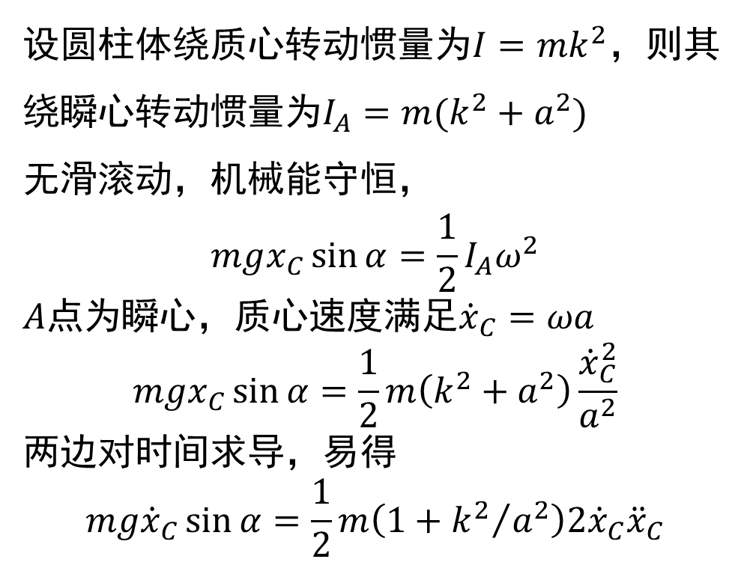
[例5]半径为a，质量为m的圆柱体，沿着倾角为α的粗糙斜面无滑动
地滚下。试求质心沿斜面运动的加速度及约束反作用力的法向分量
N和切向分量（摩擦阻力）f.
解法1：机械能守恒定律
设圆柱体绕质心转动惯量为$I=mk^{2}，$则其
绕瞬心转动惯量为$I_{A}=m(k^{2}+a^{2})$
无滑滚动，机械能守恒，
$$mgx_{C}\sin{α}=\frac{1}{2}I_{A}ω^{2}$$
$A$点为瞬心，质心速度满足${\dot{x}}_{C}=ωa$
$$mgx_{C}\sin{α}=\frac{1}{2}m\left(k^{2}+a^{2}\right)\frac{{\dot{x}}_{C}^{2}}{a^{2}}$$
两边对时间求导，易得
$$mg{\dot{x}}_{C}\sin{α}=\frac{1}{2}m\left(1+{k^{2}}/{a^{2}}\right)2{\dot{x}}_{C}{\ddot{x}}_{C}$$
$$A$$

Slide 17
解法2：动力学方程组
约束方程：
因无滑滚动，
无滑滚动应满足的条件

Slide 18
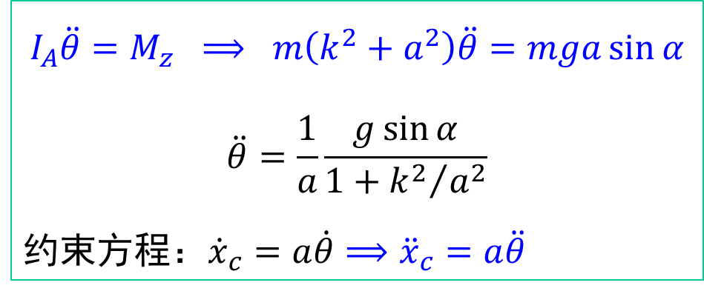
解法3：瞬心角动量定理
$$I_{A}\ddot{θ}=M_{z} ⟹ m\left(k^{2}+a^{2}\right)\ddot{θ}=mga\sin{α}$$
$$\ddot{θ}=\frac{1}{a}\frac{g\sin{α}}{1+{k^{2}}/{a^{2}}}$$
约束方程：${\dot{x}}_{c}=a\dot{θ}⟹{\ddot{x}}_{c}=a\ddot{θ}$
因无滑滚动，
无滑滚动应满足的条件

Slide 19
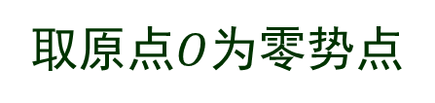
例6、有一条不可伸长的轻绳一端固结在天花板上，另一端缠着一个半径为r，重为p的滑轮。求滑轮中心即圆心下降的加速度。
解法一：动力学方程
解法二：机械能守恒
取原点$O$为零势点
解法三：瞬心角动量定理
$mgr=\frac{3}{2}mr^{2}α ⟹ α=\frac{2}{3}\frac{g}{r} ⟹ {\ddot{x}}_{c}=αr=\frac{2}{3}g$

Slide 20
一个物体沿另一个物体的表面滚动或有滚动趋势时，受到的阻碍作用称为滚动摩擦．
滚动摩擦
滚动摩擦的大小一般用阻力矩来量度，如，车轮沿地面滚动时，地面和车轮都要发生形变，使得地面对车轮支持力 Ｎ的作用点前移了ｋ，支持力 Ｎ对车轮质心 便产生阻碍车轮滚动的阻力矩．
式中的ｋ称为滚动摩擦因数，具有长度的量纲。在数值上相当于图中支持力 Ｎ对车轮质心Ｏ的力臂．
一般，滚动摩擦远小于滑动摩擦。
应理解为在条件相同的条件下，
克服滚动摩擦(Rolling friction)
比克服滑动摩擦(Sliding friction)
需要的力小 .

Slide 21
作业
3.20, 3.22, 3.26

Slide 22
补充材料

Slide 23



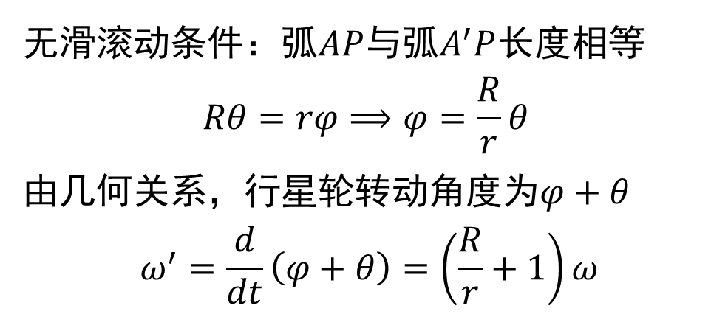





已知: 行星轮系固定轮半径R, 行星轮半径r (只滚不滑), 曲柄角速度ω。
求：行星轮上M点速度。
例 2
$$r$$
$$A^{′}$$
$$φ$$
$$A$$
$$θ$$
$$θ$$
$$P$$
无滑滚动条件：弧$AP$与弧$A^{′}P$长度相等
$$Rθ=rφ⟹φ=\frac{R}{r}θ$$
由几何关系，行星轮转动角度为$φ+θ$
$$ω^{′}=\frac{d}{dt}\left(φ+θ\right)=\left(\frac{R}{r}+1\right)ω$$
$$R$$

Slide 24
解：
对M点：

Slide 25
[例 14]半径为r、质量为 m的均质圆柱体，在半径为 R 的刚性圆槽内作纯滚动 。在初始位置ϕ＝ ϕ₀ ，由静止向下滚动。求：
1. 圆柱体的运动微分方程；
2. 圆槽对圆柱体的约束力；
3. 微振动周期。
O
ϕ
R
C

Slide 26
解：
O
F
1. 圆柱体的运动微分方程
R
ϕ
C
圆柱体作平面运动，由刚体平面运动微分方程得：
α
C*
N
mg
质心
圆柱体在圆槽上作大幅摆动的非线性运动微分方程

Slide 27
2. 圆槽对圆柱体的约束力
3. 微振动的周期

Slide 28
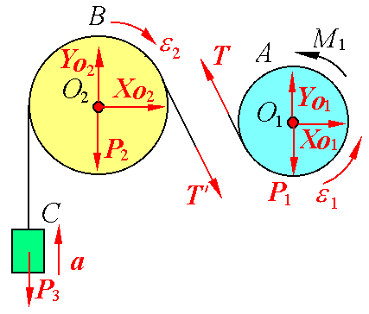
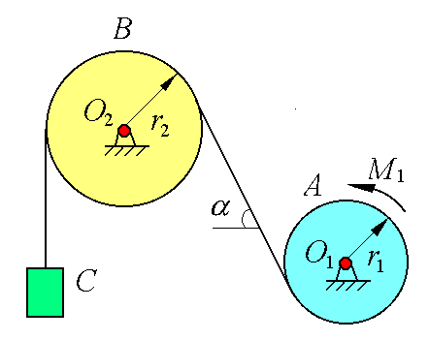
例12、提升装置中，轮A、B的重量分别为P₁ 、 P₂ ,半径分别为 r₁ 、 r₂ , 可视为均质圆盘; 物体C 的重量为P₃ ; 轮A上作用常力矩M₁ 。求 物体C上升的加速度。
解: 取轮A为研究对象
取轮B连同物体C为研究对象，动能定理
补充运动学条件
化简(2) 得：
化简(1) 得：

Slide 29
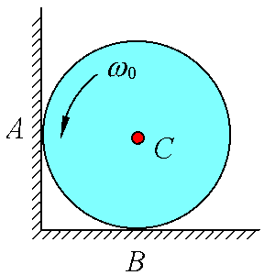
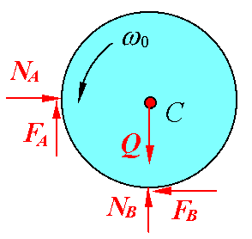
例13、均质圆柱，半径为r，重量为Q，置圆柱于墙角。初始角速度ω₀，墙面、地面与圆柱接触处的动滑动摩擦系数均为 f '，
滚阻不计，求使圆柱停止转动所需要的时间。
解：选取圆柱为研究对象。(注意只是一个刚体)受力分析如图示。
运动分析：质心C不动，刚体绕质心转动。
根据刚体平面运动微分方程
（1）
（2）
（3）
补充方程：
（4）

Slide 30
（1）
（2）
（3）
补充方程：
（4）
将（4）式代入（1）、（2）两式，有
将上述结果代入（3）式，有
解得：

Slide 31
例 3 圆盘的运动
已知：半径为R的圆轮在直线轨道上作纯滚动。轮心速度为v_{O} 、加速度为a_{O} 。
求：轮缘上A、B二点的加速度。
B
O
a_{O}
v_{O}
A

Slide 32
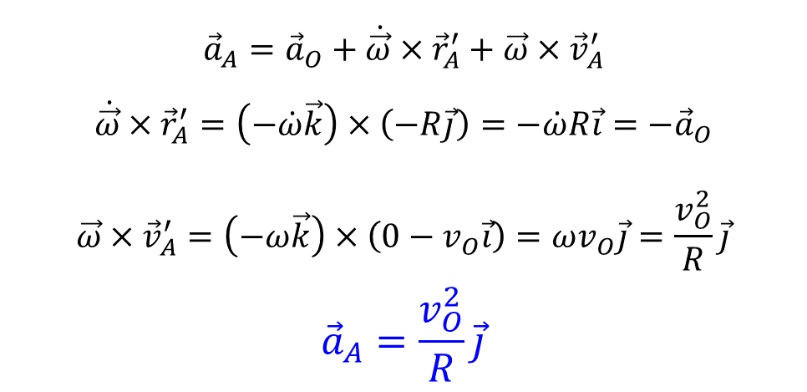
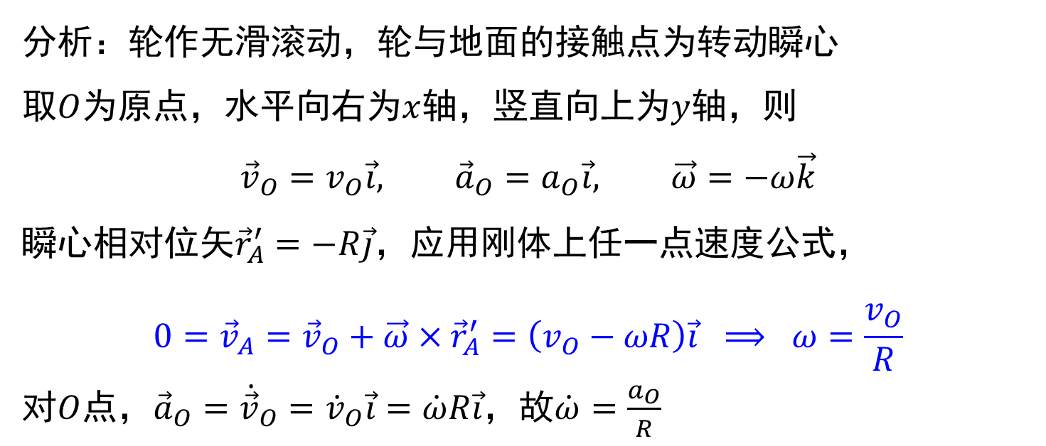
分析：轮作无滑滚动，轮与地面的接触点为转动瞬心
取$O$为原点，水平向右为$x$轴，竖直向上为$y$轴，则
$${\vec{v}}_{O}=v_{O}\vec{i}, {\vec{a}}_{O}=a_{O}\vec{i}, \vec{ω}=−ω\vec{k}$$
瞬心相对位矢${\vec{r}}_{A}^{′}=−R\vec{j}$，应用刚体上任一点速度公式，
$$0={\vec{v}}_{A}={\vec{v}}_{O}+\vec{ω}×{\vec{r}}_{A}^{′}=\left(v_{O}−ωR\right)\vec{i} ⟹ ω=\frac{v_{O}}{R}$$
对$O$点，${\vec{a}}_{O}={\dot{\vec{v}}}_{O}={\dot{v}}_{O}\vec{i}=\dot{ω}R\vec{i}$，故$\dot{ω}=\frac{a_{O}}{R}$
$${\vec{a}}_{A}={\vec{a}}_{O}+\dot{\vec{ω}}×{\vec{r}}_{A}^{′}+\vec{ω}×{\vec{v}}_{A}^{′}$$
$$\dot{\vec{ω}}×{\vec{r}}_{A}^{′}=\left(−\dot{ω}\vec{k}\right)×\left(−R\vec{j}\right)=−\dot{ω}R\vec{i}=−{\vec{a}}_{O}$$
$$\vec{ω}×{\vec{v}}_{A}^{′}=\left(−ω\vec{k}\right)×\left(0−v_{O}\vec{i}\right)=ωv_{O}\vec{j}=\frac{v_{O}^{2}}{R}\vec{j}$$
$${\vec{a}}_{A}=\frac{v_{O}^{2}}{R}\vec{j}$$
ω
ε
B
a_{O}
O
v_{O}
A
瞬心加速度不为0!!!

Slide 33
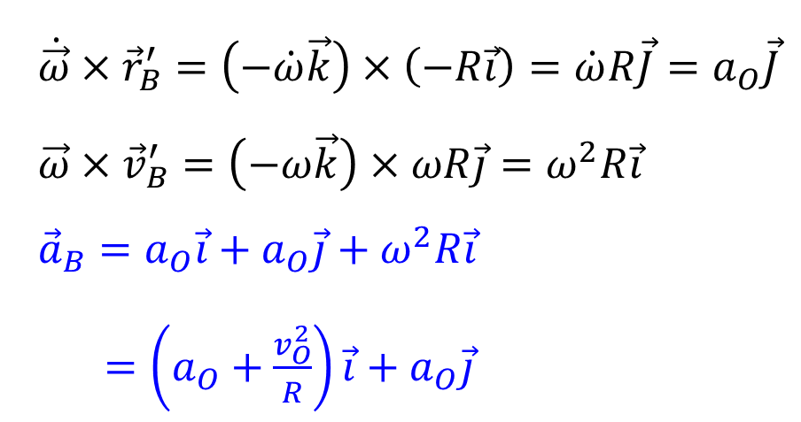
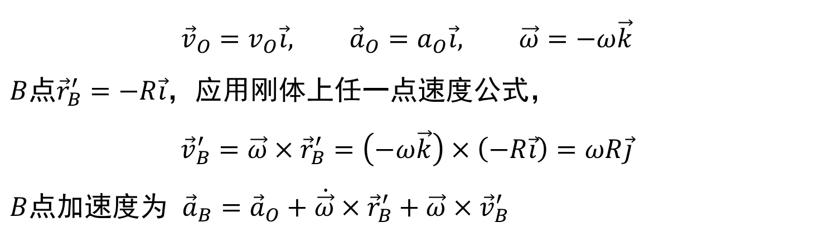
$${\vec{v}}_{O}=v_{O}\vec{i}, {\vec{a}}_{O}=a_{O}\vec{i}, \vec{ω}=−ω\vec{k}$$
$B$点${\vec{r}}_{B}^{′}=−R\vec{i}$，应用刚体上任一点速度公式，
$${\vec{v}}_{B}^{′}=\vec{ω}×{\vec{r}}_{B}^{′}=\left(−ω\vec{k}\right)×\left(−R\vec{i}\right)=ωR\vec{j}$$
$B$点加速度为 ${\vec{a}}_{B}={\vec{a}}_{O}+\dot{\vec{ω}}×{\vec{r}}_{B}^{′}+\vec{ω}×{\vec{v}}_{B}^{′}$
$\dot{\vec{ω}}×{\vec{r}}_{B}^{′}=\left(−\dot{ω}\vec{k}\right)×\left(−R\vec{i}\right)=\dot{ω}R\vec{J}=a_{O}\vec{J}$
$\vec{ω}×{\vec{v}}_{B}^{′}=\left(−ω\vec{k}\right)×ωR\vec{j}=ω^{2}R\vec{i}$
${\vec{a}}_{B}=a_{O}\vec{i}+a_{O}\vec{j}+ω^{2}R\vec{i}$
$=\left(a_{O}+\frac{v_{O}^{2}}{R}\right)\vec{i}+a_{O}\vec{j}$
ω
ε
B
a_{O}
O
v_{O}
A

Slide 34
用瞬心法求轮缘上A、B、C、D四点的速度
因为是纯滚动，圆轮与地面接触点A为速度瞬心
C
v_{O} ＝ Rω
B
O
D
v_{O}
A
如轮子沿曲线轨道纯滚动，ω = v_{O} / R是否成立？

Slide 35
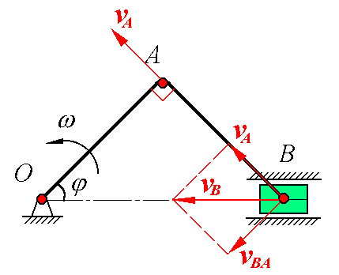
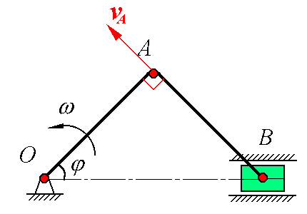
例 题 8
[例1] 已知：曲柄连杆机构OA=AB=l，取柄OA以匀ω 转动。 求：当ϕ =45º时, 滑块B的速度及AB杆的角速度．
解：机构中,OA作定轴转动,AB作平面运
动,滑块B作平动。
基点法（合成法）
研究 AB，以 A为基点，且 方向如图示。
根据
在Ｂ点做 速度平行四边形，如图示。
（ ）

Slide 36
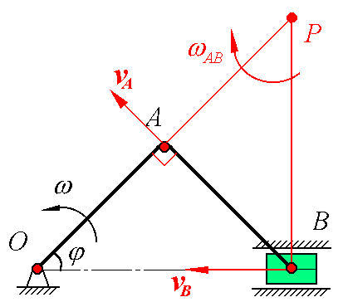
根据速度投影定理
不能求出
能否由速度投影定理求得刚体的角速度？
速度瞬心法
研究AB，已知 的方向，因此
可确定出P点为速度瞬心
（ ）
试比较上述三种方法的特点。

Slide 37
例 题 10
已知：R, ω = const。
求图示位置时滑块的加速度。
选A为基点

Slide 38
等式两边向BA方向投影
向与AB垂直的方向投影

Slide 39
例 11 习题：3.22 求t=?
解 ：（1）∵球和板之间有相对运动∴不能将球和板当作单刚体处理。应该分别取球和板为研究对象。由题意可知，板是作平动的，而球是作平面平行运动。
对这个问题我们得先分别列出它们的动力学方程，然后根据题意找出两者之间所存在的约束关系，那么根据所求的问题就可以得出最终的结果。
（2）受力分析、运动分析
（3）建立坐标系∵两物体在垂直方向上都没有运动∴只需沿水平方向取一维坐标。
（4）列出研究对象的动力学方程。
对m：
对M：

Slide 40
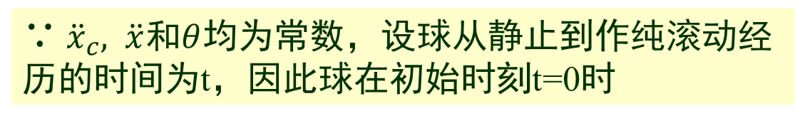
∵ ${\ddot{x}}_{c}, \ddot{x}$和$θ$均为常数，设球从静止到作纯滚动经历的时间为t，因此球在初始时刻t=0时
（找出约束关系，才能解出所求的结果）
（5）找约束关系：
根据平面平行运动刚体上一点的速度公式来找出运动约束关系。取c为基点，则球与板的接触点o的速度为：
∵作纯滚动时：

Slide 41
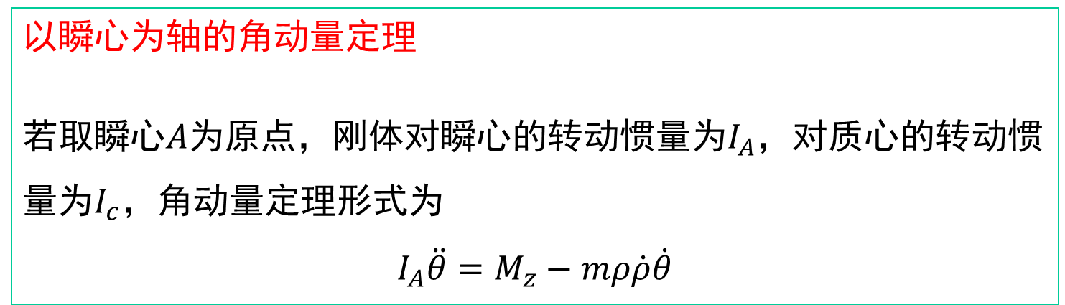
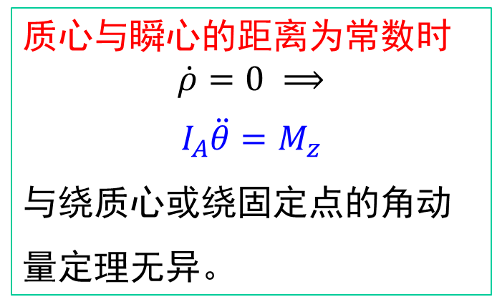



以瞬心为轴的角动量定理
若取瞬心$A$为原点，刚体对瞬心的转动惯量为$I_{A}$，对质心的转动惯量为$I_{c}$，角动量定理形式为
$$I_{A}\ddot{θ}=M_{z}−mρ\dot{ρ}\dot{θ}$$
质心与瞬心的距离为常数时
$$\dot{ρ}=0 ⟹$$
$$I_{A}\ddot{θ}=M_{z}$$
与绕质心或绕固定点的角动量定理无异。
$$ω$$
$$C$$
$$A$$

